Slide 1
Нации и межнациональные отношения.
АфанасьеваЕ.А.
МОУ КСОШ №2
Алтайский край

Slide 2
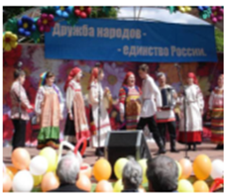
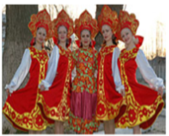
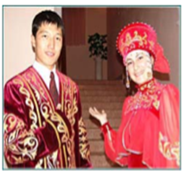
Обратите внимание:
ЦЕЛЬ УРОКА: раскрыть сущность межнациональных
отношений на основе понятий: этнос, нации и
межэтнические отношения.
Задачи урока: - выделить признаки, характерные для следующих понятий: племя, народность, нация, этнос;
- рассмотреть роль государства в формировании наций;
- определить виды и формы межнациональных отношений;
- рассмотреть особенности межнациональных отношений

Slide 3
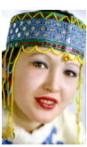
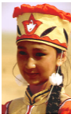
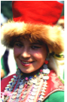
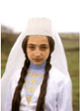
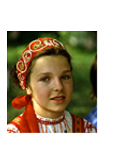
Доброе братство - милее богатства. пословица Когда двое ссорятся - всегда виноваты двое. Л.Н.Толстой Высший капитал нации - нравственные качества народа. Н.Г.Чернышевский Человек, ненавидящий другой народ, не любит и свой собственный. Н.А.Добролюбов

Slide 4
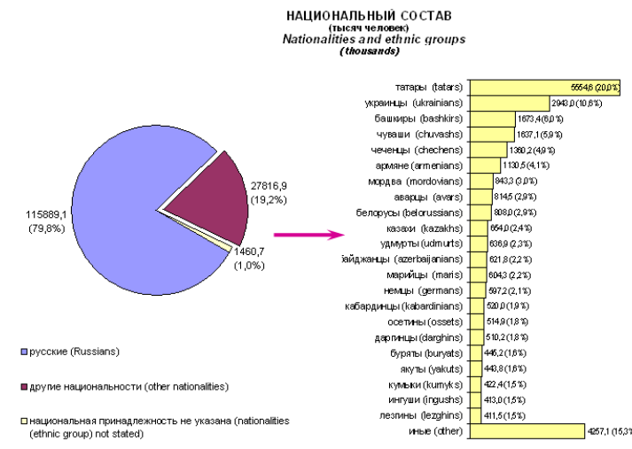
Российская Федерация: население - 145,2 млн.чел. национальностей – свыше 160
Перепись
2002г.

Slide 5
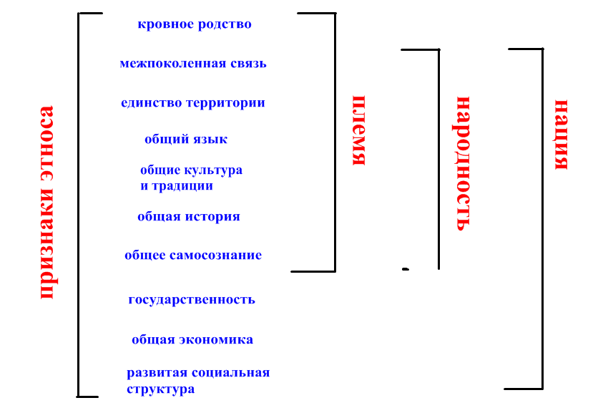
Признаки этноса:

Slide 6
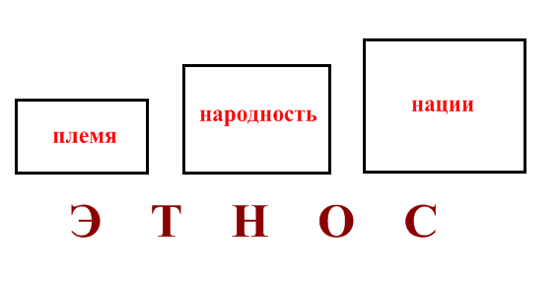
Обратите внимание:

Slide 7
Ч т о т а к о е н а ц и я ?
Что же ... представляет собой эта случайная, но в наш век,
по-видимому, универсальная и нормативная идея нации?
... Два человека принадлежат к одной нации лишь только в том
случае, если их объединяет одна культура, которая, в свою очередь,
понимается как система идей, условных знаков, связей и способов поведения.
... Два человека принадлежат к одной нации лишь только в том случае, если они признают принадлежность друг друга к этой нации. Иными словами, нации делает человек; нации - это продукт человеческих убеждений, пристрастей и наклонностей. Обычная группа людей (жители определенной территории или носители определенного языка) становится нацией, если члены этой группы твердо признают определенные общие права и обязанности по отношению друг к другу в силу объединяющего их членства. Именно взаимное признание такого объединения и превращает их в нацию, а не другие общие качекства, какими бы они ни были, которые отделяют эту группу от всех, стоящих вне ее.
Э.Геллнер - современный английский философ.
?
Чем отличается данное определение нации от характеристики, приведенной в учебнике? С чем частично совпадает?

Slide 8
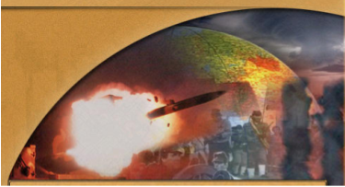
РОЛЬ ГОСУДАРСТВА?
1 точка зрения: государство формирует народности и
нации; оно объединяет территории и
устанавливает связь с этническими
группами (приведите пример).
2 точка зрения: народы, объединившись в нацию, начинают
организовывать национально-освободительные
движения и добиваться государственной независимости.

Slide 10
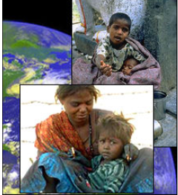
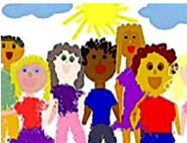
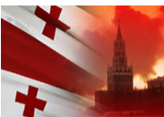
Работа с видеосюжетами:
Песня «Пусть всегда будет солнце», 2.47 мин.
Видеоклип гр. Алиса «Небо славян», 4.40 мин.
Видеосюжет «Раны Цхинвала», 4.56 мин.

Slide 11
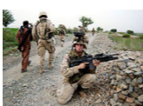
Дайте оценку явлению. (ст.Лихачева «Патриотизм или национализм»)
1 точка зрения: национализм - прогрессивное явление, он позволяет сплотить нацию, формирует чувства гордости, патриотизма, преданности; позволяет быстро обеспечить организованность в обществе.
2 точка зрения: национализм порождает ненависть и вражду к другим народам, создает основу для конфликтов и войн.

Slide 12
Причины конфликтов:

Slide 13
Работа с Конституцией.

Slide 14
